Slide 1
Проект бюджета МО Приозерское городское поселение на 2022-2024 годы

Slide 2
ОСНОВНЫЕ НАПРАВЛЕНИЯ БЮДЖЕТНОЙ ПОЛИТИКИ:
1. ВЫРАВНИВАНИЕ И СОХРАНЕНИЕ ТЕНДЕНЦИЙ УЛУЧШЕНИЯ ФИНАНСОВО-ЭКОНОМИЧЕСКОГО РАЗВИТИЯ ПОСЕЛЕНИЯ
2. НЕОБХОДИМОСТЬ ИСПОЛНЕНИЯ ДЕЙСТВУЮЩИХ РАСХОДНЫХ ОБЯЗАТЕЛЬСТВ ПОСЕЛЕНИЯ
3. ФОРМИРОВАНИЕ СИСТЕМЫ И УСЛОВИЙ ДЛЯ УСТОЙЧИВОГО ПОВЫШЕНИЯ ЭФФЕКТИВНОСТИ РАСХОДОВ БЮДЖЕТА
4. ИСПОЛНЕНИЕ МАЙСКИХ УКАЗОВ ПРЕЗИДЕНТА РОССИИ

Slide 3
ОСНОВНЫЕ ПАРАМЕТРЫ БЮДЖЕТА ПРИОЗЕРСКОГО ГОРОДСКОГО ПОСЕЛЕНИЯ (тыс. РУБ.)
 | 2021 (УТВ. ПЛАН) | 2022 | 2023 | 2024
ДОХОДЫ ТЕМП РОСТА | 176599,4 | 135647,8 67,3% | 177668,7 98% | 135728,6 139,5%
РАСХОДЫ ТЕМП РОСТА | 201394,6 | 145347,8 71,1% | 187049,4 96,4% | 143942,0 138,6%
ДЕФИЦИТ (-) | - 24795,2 | - 9700,0 | - 9380,7 | - 8213,4
% ДЕФИЦИТА ОТ СОБСТВЕННЫХ ДОХОДОВ | 26,8 | 9,9 | 9,4 | 7,8

Slide 4
ОСНОВНЫЕ НАПРАВЛЕНИЯ НАЛОГОВОЙ ПОЛИТИКИ
1. ОПТИМИЗАЦИЯ НАЛОГОВЫХ ЛЬГОТ
2. УЛУЧШЕНИЕ АДМИНИСТРИРОВАНИЯ ДОХОДНЫХ ИСТОЧНИКОВ (РАБОТА ПО СОКРАЩЕНИЮ НЕДОИМКИ)

Slide 5
СТРУКТУРА ДОХОДОВ БЮДЖЕТА (млн. руб)

Slide 6
ПОСТУПЛЕНИЯ НАЛОГОВЫХ И НЕНАЛОГОВЫХ ДОХОДОВ , тыс. руб.

Slide 7
СТРУКТУРА СОБСТВЕННЫХ ДОХОДОВ

Slide 8
НАЛОГОВЫЕ ДОХОДЫ – занимают центральное место в системе доходов любого бюджета бюджетной системы. К ним относятся предусмотренные налоговым законодательством Российской Федерации федеральные, региональные и местные налоги и сборы, а также пени и штрафы. Налоговые доходы разграничиваются между бюджетами различных уровней бюджетной системы в соответствии с налоговым и бюджетным законодательством. Налоговый кодекс Российской Федерации устанавливает федеральные, региональные и местные налоги и сборы, а также специальные налоговые режимы. Разграничение федеральных налогов между бюджетами различных уровней бюджетной системы производится на основе нормативов (процентных) отчислений. При этом данные нормативы закреплены в Бюджетном кодексе и являются едиными и постоянными для бюджетов различных уровней бюджетной системы Российской Федерации.

Slide 9
НАЛОГ НА ДОХОДЫ ФИЗ. ЛИЦ, тыс. руб.

Slide 10
НАЛОГИ НА ИМУЩЕСТВО, тыс. руб.

Slide 11
НЕНАЛОГОВЫЕ ДОХОДЫ – доходы от использования и продажи имущества, находящегося в государственной или муниципальной собственности; средства, полученные в результате применения мер гражданско-правовой, административной и уголовной ответственности, в т.ч. штрафы, конфискации, компенсации, а также средства, полученные в возмещение вреда, причиненного Российской Федерации, субъектам Российской Федерации, муниципальным образованиям, и иные суммы принудительного изъятия; иные неналоговые доходы АРЕНДА ИМУЩЕСТВА, тыс. руб.

Slide 12
ПРОДАЖА ЗЕМЛИ, тыс. руб

Slide 13
ПРОЧИЕ ДОХОДЫ от использования имущества, тыс. руб.

Slide 14
Безвозмездные поступления 2022г, тыс. руб

Slide 15
БЕЗВОЗМЕЗДНЫЕ ПОСТУПЛЕНИЯ – дотации, субсидии, субвенции и иные межбюджетные трансферты, полученные из других бюджетов бюджетной системы Российской Федерации; безвозмездные поступления от физических и юридических лиц, в том числе добровольные пожертвования
.
ДОТАЦИИ -
средства, предоставляемые бюджету другого уровня бюджетной системы на безвозмездной и безвозвратной основе без установления направлений и (или) условий их использования
СУБСИДИИ -
средства, предоставляемые бюджету другого уровня бюджетной системы в целях софинансирования расходных обязательств муниципальных образований.

Slide 16
СРАВНЕНИЕ РАСХОДОВ ЗА 2021-2024 ГОДЫ, млн. руб

Slide 17
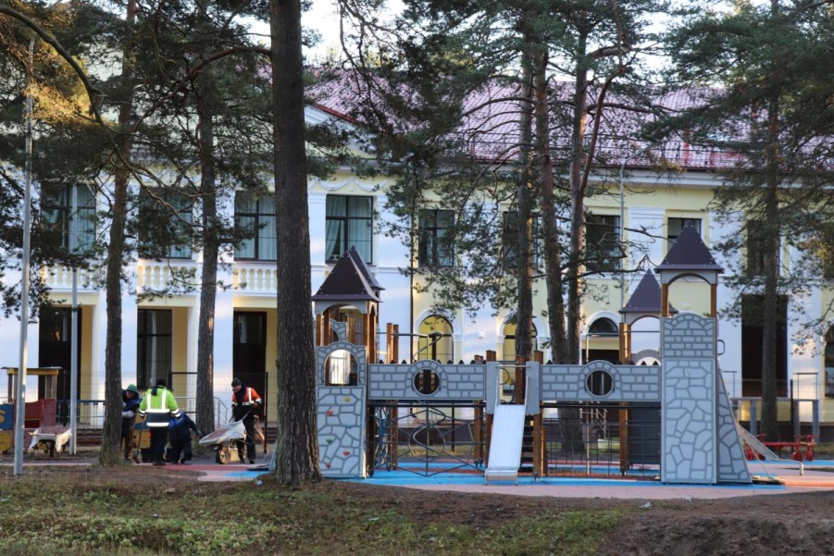
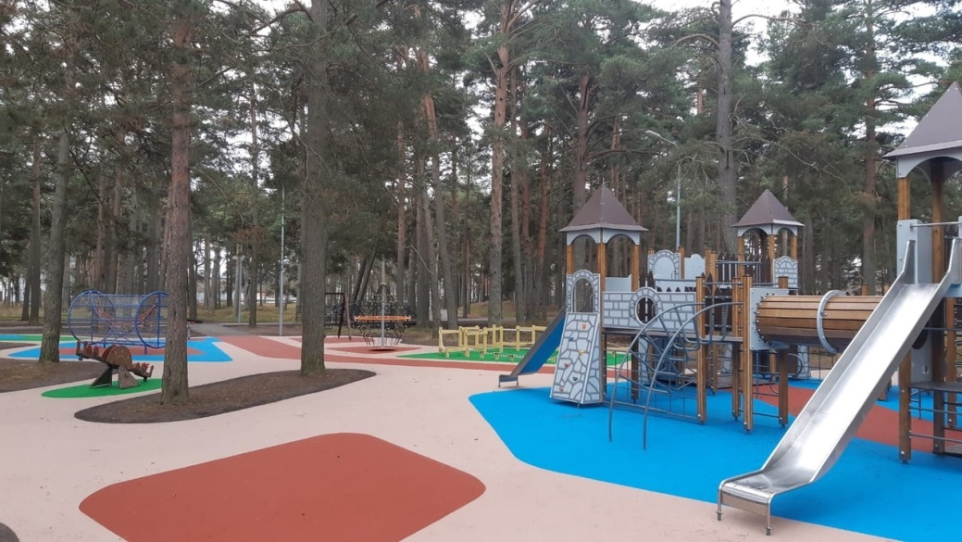
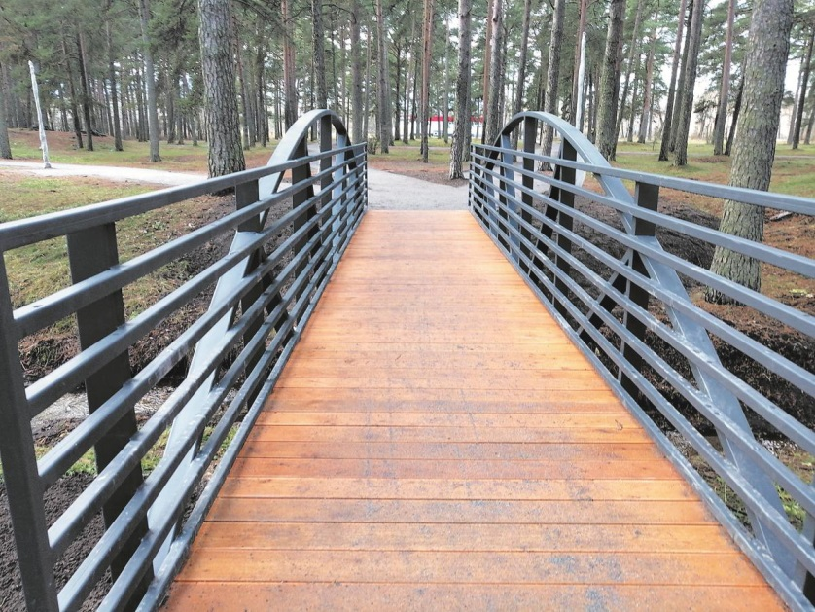
Лесопарковая зона у МКУК «ПКЦ «Карнавал», г. Приозерск, I этап

Slide 18
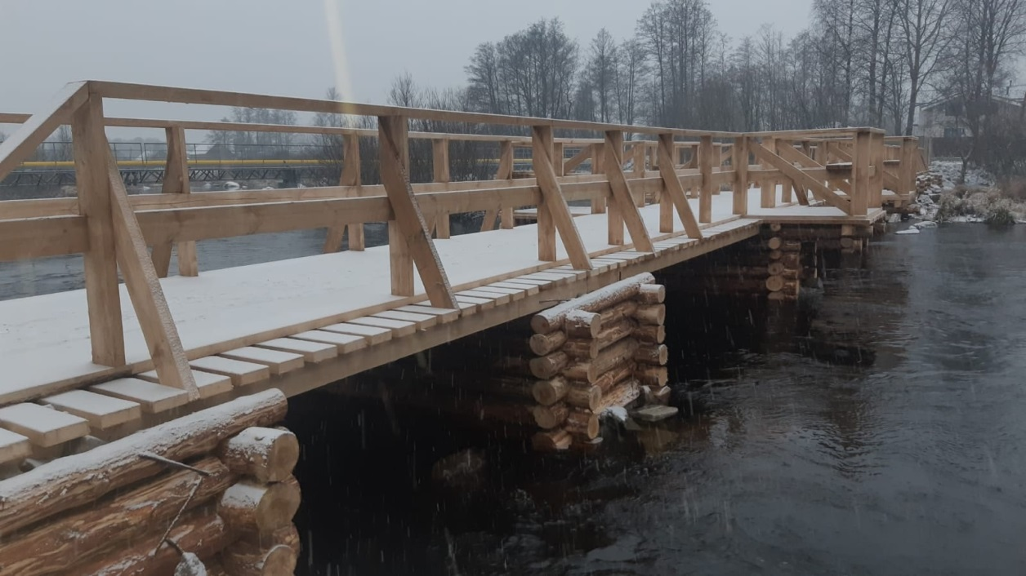
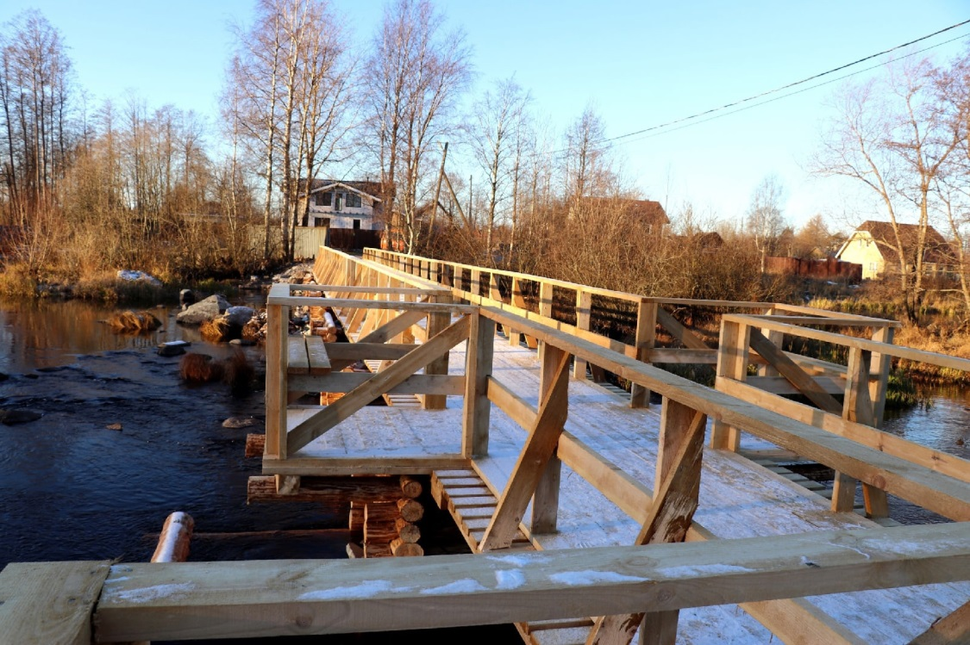
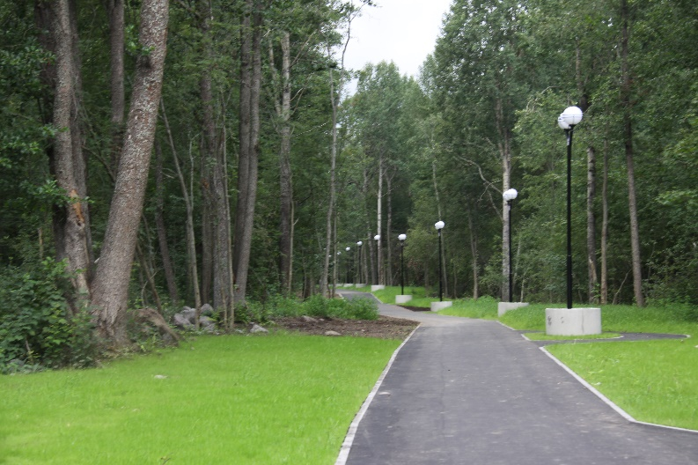
«Чертов мост» через р.Вуокса в г. Приозерске

Slide 19
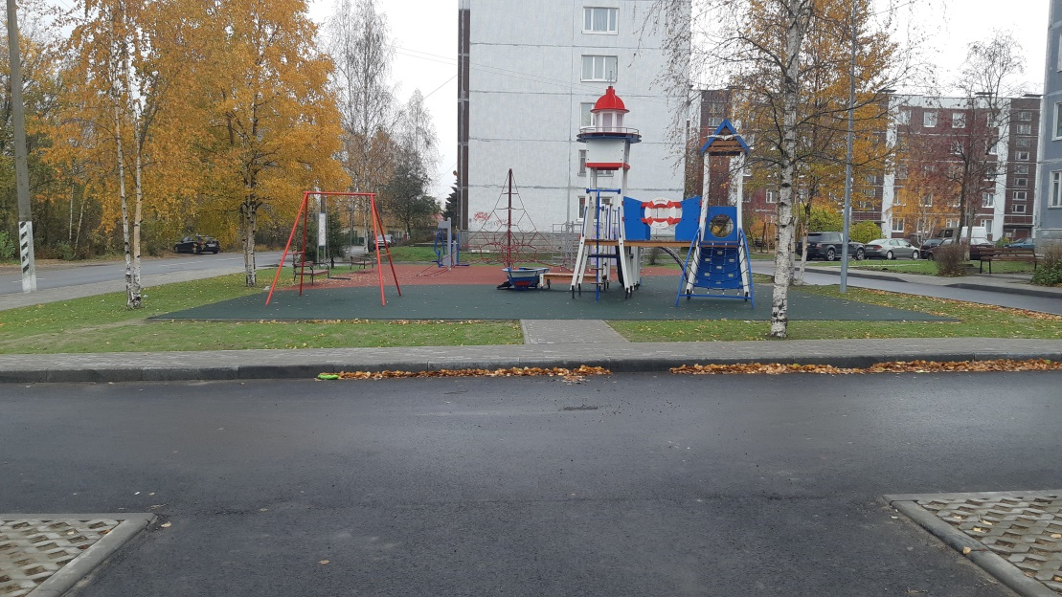
Ремонт дворов, ул.Гагарина д.18, г. Приозерск

Slide 20
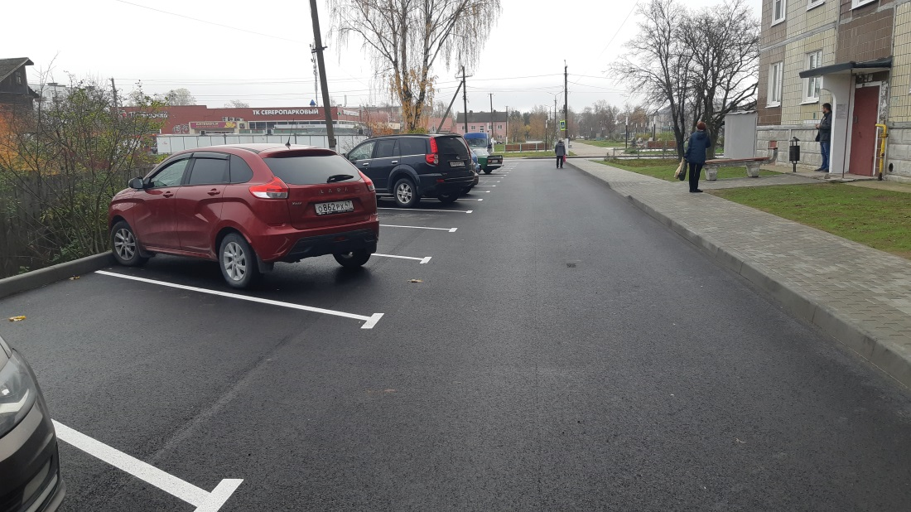
Ремонт дворов, ул.Гоголя д.15, г. Приозерск

Slide 21
МУНИЦИПАЛЬНЫЕ ПРОГРАММЫ

Slide 22
ПРОГРАММНЫЕ И НЕПРОГРАММНЫЕ РАСХОДЫ, млн. руб

Slide 23
РАСЧЕТНАЯ ВЕЛИЧИНА ДЛЯ ОКЛАДОВ работников учреждений, руб.

Slide 24
Подходы к формированию местного бюджета на 2021-2023 годы
Соблюдение уровня оплаты труда отдельных категорий работников бюджетной сферы в целях реализации Указа Президента Российской Федерации от 7 мая 2012 года № 597 «О мероприятиях по реализации государственной социальной политики»
Индексация с 1 сентября 2021 года на 4% расчетной величины, применяемой для расчета должностных окладов работников муниципальных учреждений

Slide 25
Спасибо за внимание

